Slide 1

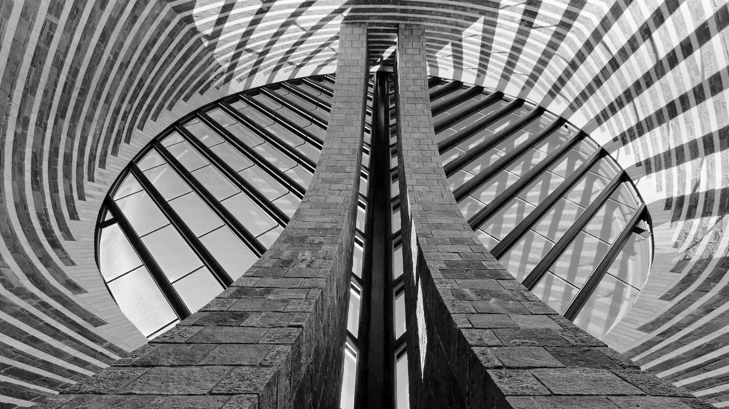
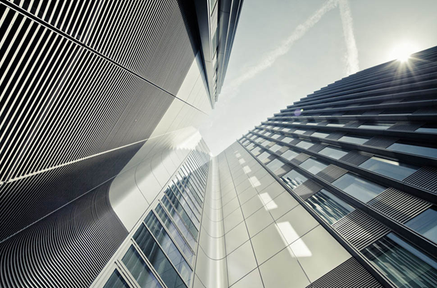
从单独一张照片中预测光照信息
读书报告
凌仲熙 21851119

Slide 2
PART ONE
论文介绍
PART TWO
方法简介
CONTENTS
目录
PART THREE
论文总结

Slide 3
PART ONE
01
论文介绍

Slide 4

论文介绍
本文提出了一种从室内场景的单幅有限视场LDR照片中推断HDR照明的方法。我们的目标是能够对典型的室内光源的范围进行建模，并遵循通常用于表示真实世界照明的球面环境图表示。我们还想让这个推断对几何、表面反射率和场景外观模型中的误差具有鲁棒性。为此，我们介绍了一种基于端到端学习的方法，该方法以图像为输入，使用深度神经网络预测光照。

Slide 5
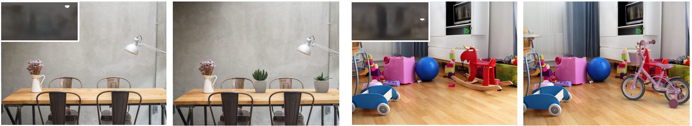
论文介绍
主要不同及用途
与以前的方法不同，我们的技术不需要特殊的图像捕获或用户输入。它也不依赖于任何关于场景外观、几何形状、材料特性或照明的假设。将这些照明估计用于诸如3D对象插入之类的应用会导致照片逼真的结果

Slide 6
PART TWO
02
方法介绍
本文主要介绍了LDR全景光源检测，全景图的重定向，HDR照明强度学习

Slide 7

方法介绍
LDR全景光源检测
HDR照明强度学习
使用HOG、平均斑块高度、以及它的平均值、标准偏差和99％强度值这些特征值来训练小型灯和大型灯的分类器。
介绍如何通过HDR照片来优化先前提到的学习到的能预测光源位置的网络。
全景图重定向
检测LDR全景图中的光源不足以训练CNN从单张照片中学习照明。基本的问题是全景图不能代表裁剪场景中的照明条件，因为全景投影中心可以任意远离裁剪照片中场景点的位置。所以需要对全景图进行扭曲操作

Slide 8
方法介绍
细节处理
LDR全景光源检测
从SUN360数据库中手动注释一组400个全景。四种光源的标签：聚光灯，灯，窗户，和（反弹）反射
这些图片，80%的全景图用于培训，20%用于测试。同时，当评估分类器时，我们丢弃底部15%的全景图，因为这个区域通常包含水印，并且光源很少位于相机下方
用LDR全景图训练CNN检测光源，我们必须首先检测全景图中与明亮光源相对应的区域。为此，我们提出了一种新型的光源探测器
首先将全景图转换为灰度图，然后将其围绕俯仰角旋转90_以生成Prot，从而天顶与地平线对齐。这种旋转需要考虑由等角投影引起的大变形，该等角投影严重地拉伸了极点周围的区域。然后，在P和Prot上分别在五个不同尺度的方块上计算特征。
使用HOG、平均斑块高度、以及它的平均值、标准偏差和99％强度值。这些特征用于训练用于小型(例如，聚光灯和灯)和大型(例如，窗口、反射)光源的两个逻辑回归分类器

Slide 9
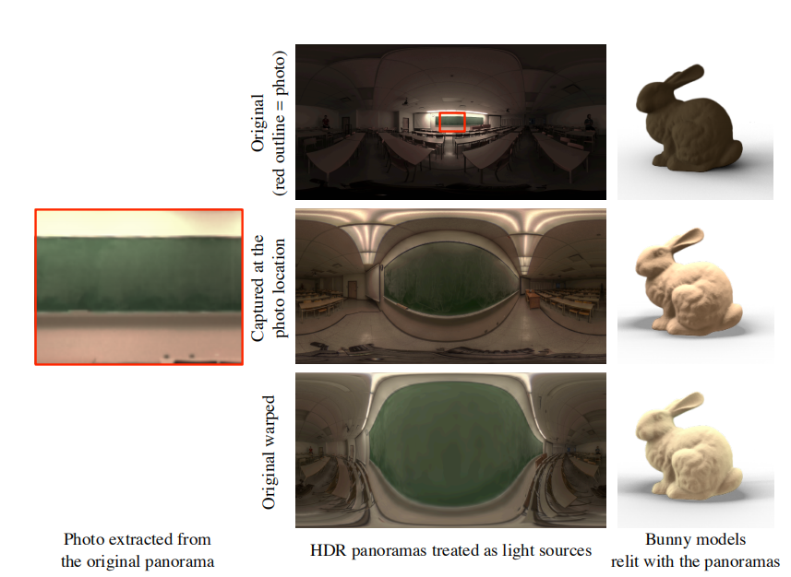
方法介绍
全景图重定向
检测LDR全景图中的光源不足以训练CNN从单张照片中学习照明。基本的问题是全景图不能代表裁剪场景中的照明条件，因为全景投影中心可以任意远离裁剪照片中场景点的位置。所以需要对全景图进行扭曲操作
如右图所示，照片是从中间一栏的“原始”全景中剪下来的。把这张原始的全景图当作光源是不够的，结果会变成背光兔子。
所以我们需要将全景图扭曲，如中间第三幅所示。

Slide 10
方法介绍
HDR照明强度学习
首先需要准备一个数据集。
作者捕获了一个新的数据集，包括1,750个高分辨率（7768 3884），高动态范围的室内全景图，并将这些照片以60°增量拍摄7张包围曝光。这些全景图是在各种各样的室内环境中捕捉的。，例如学校，房屋，公寓，博物馆，实验室，工厂，体育设施等。
数据处理
在对HDR光照图片进行学习时，需要在几个方面进行着重的处理。首先，执行训练以仅更新解码器的权重，防止过度拟合；目标强度色调被定义为HDR强度的对数（使用log10），使得低强度被限制为0，因为我们只关心光源信息。

Slide 11
PART THREE
03
论文总结

Slide 12
论文总结
我们在本文中的主要贡献是将室内场景的照明估算作为一个完整的端到端学习问题。我们的方法的主要好处是它学习从图像到照明的直接映射。因此，它不对场景做任何假设，它不需要明确其他场景属性，如场景或相机几何数据，也不需要使用反向渲染方法，这是一种优化缓慢并且倾向于局部最小值的方法。为了使这种学习成为可能，我们还有两个额外的贡献：
1）用于检测LDR全景图中的光源的方法，其优于现有技术;
2）全景变形操作，允许我们调整从全景图中提取的不同裁剪照片的照明条件。
这些步骤一起允许我们从SUN360数据集中自动创建标记数据，并训练LDR照明预测网络。我们使用HDR环境地图的新数据集对此网络进行了微调，以预测HDR场景照明。对我们的方法进行定量和定量评估表明，它明显优于现有技术。

Slide 13
谢谢

